Slide 1

Haga clic en cualquier lugar para empezar...

Slide 2

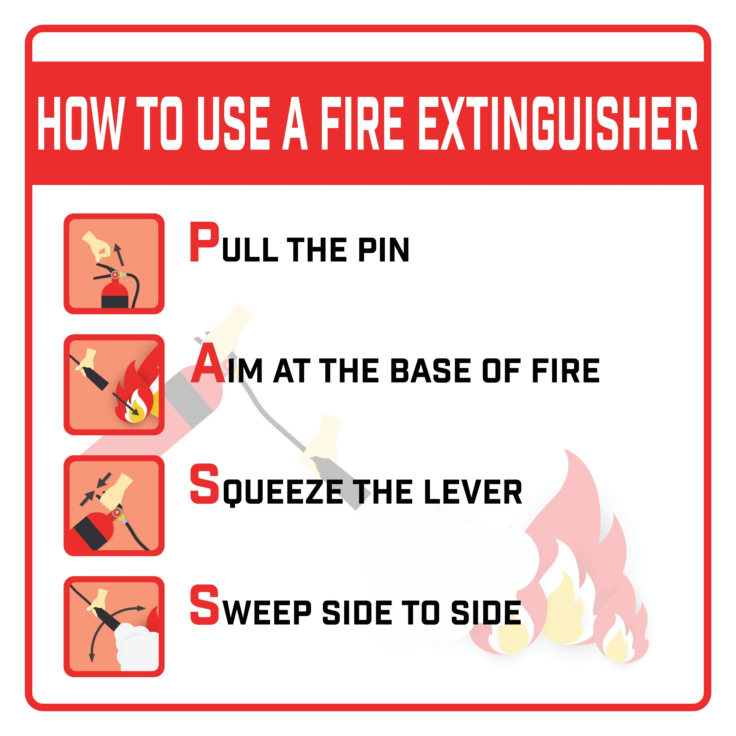

La palabra PASS para el uso del extintor de incendios
Notes:
La palabra PASS para el uso del extintor de incendios

Slide 3

¿Qué está en riesgo?
Un incendio es una experiencia aterradora.
Si sabes manejar un extintor portátil y recuerdas la palabra PASS, puedes defenderte con confianza.
Notes:
¿Qué está en riesgo?
Un incendio es una experiencia aterradora, pero si sabes cómo manejar un extintor portátil y recuerdas la palabra PASS, puedes combatirlo con confianza.

Slide 4
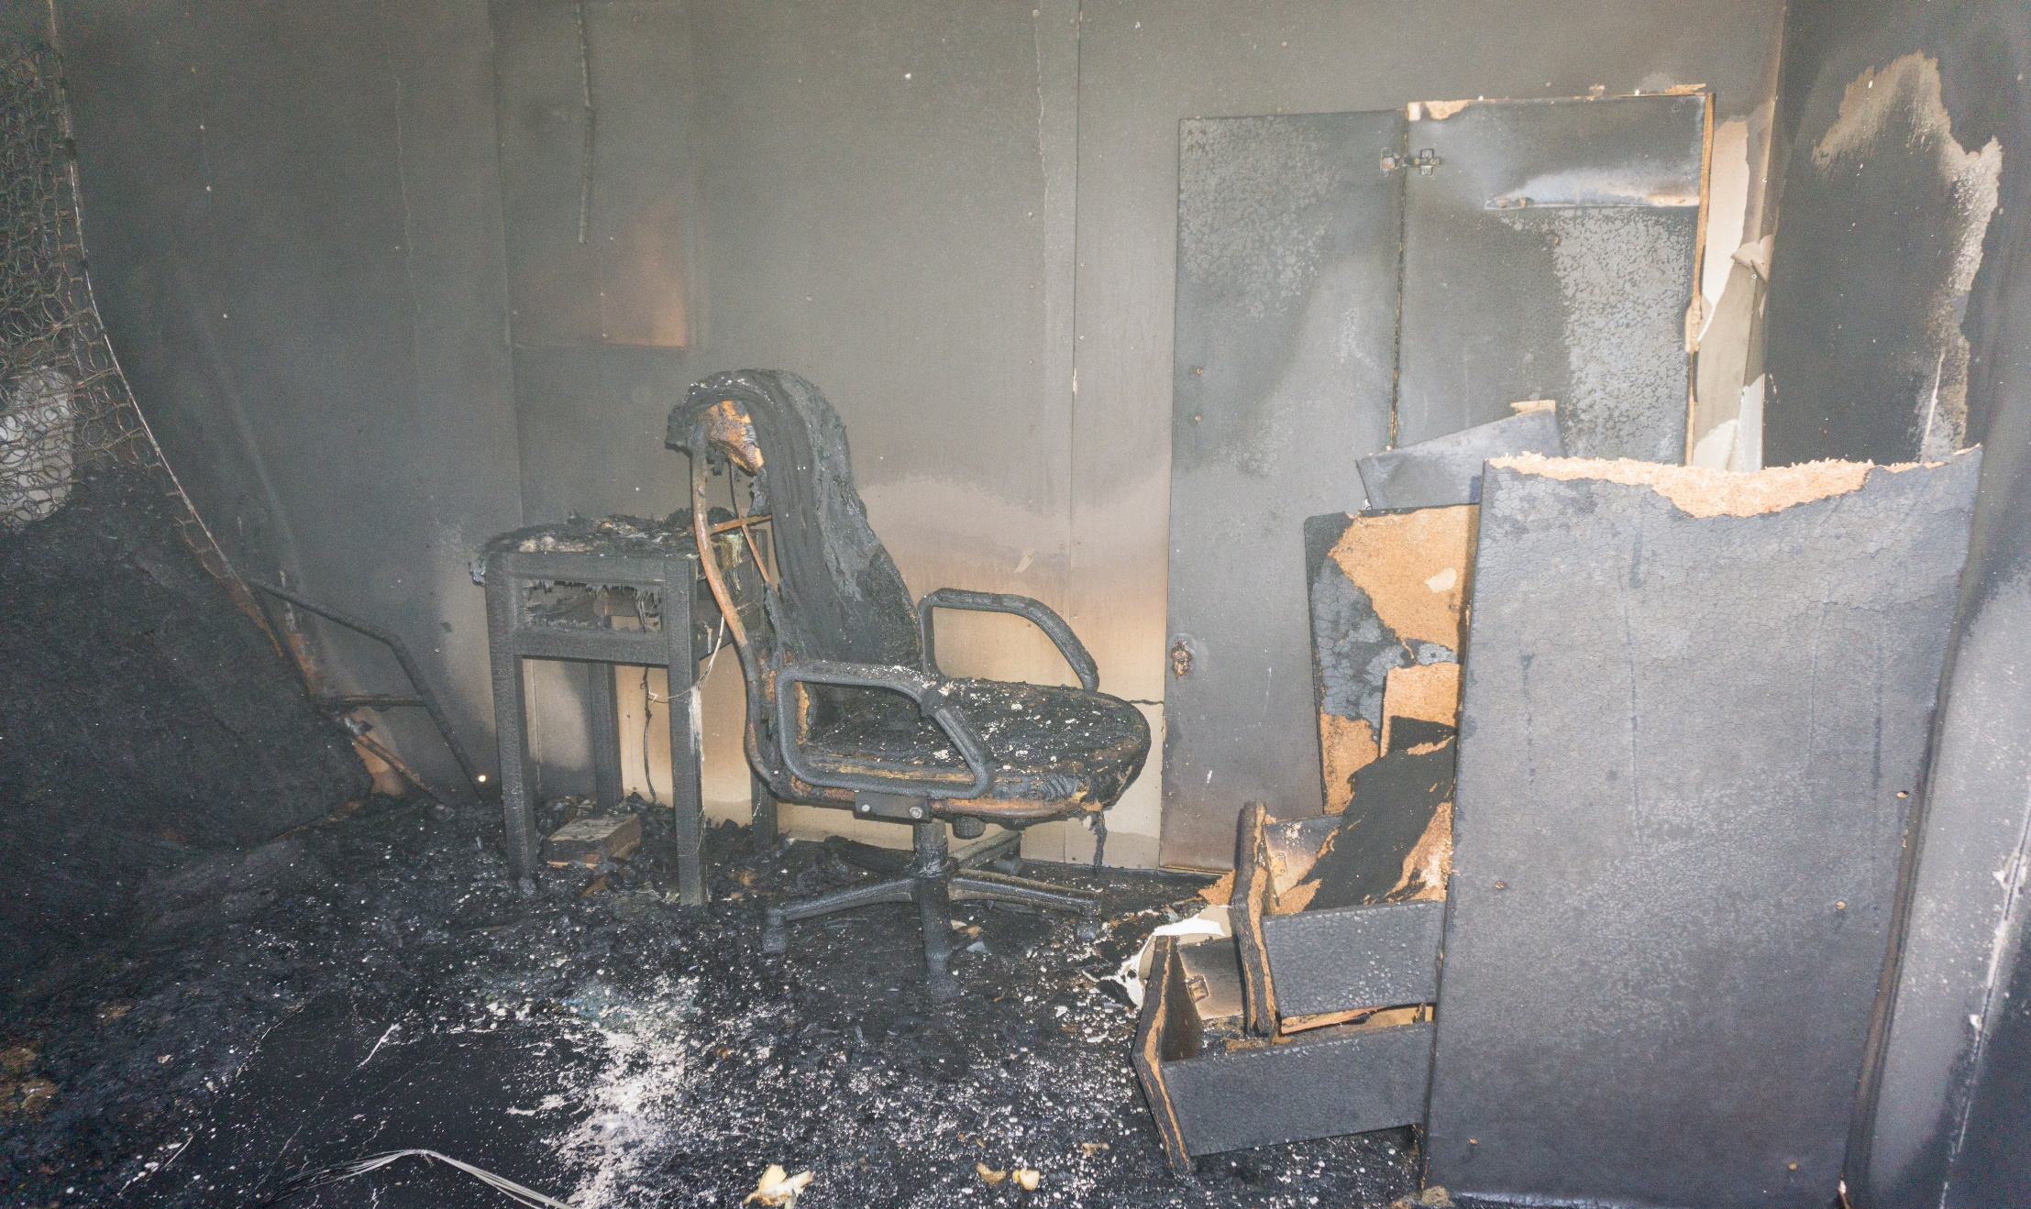
¿Cuál es el peligro?
Cuando se produce un incendio, sólo tienes minutos para escapar, así que los segundos cuentan.
El fuego puede engullir tu casa, oficina, almacén u otra estructura, en tan sólo dos minutos.
Saber cómo usar un extintor de incendios puede darte a ti y a otros valiosos segundos para escapar.
Notes:
¿Cuál es el peligro?
Cuando se produce un incendio, sólo tienes minutos para escapar, así que los segundos cuentan. El fuego puede engullir tu casa, oficina, almacén u otra estructura, en tan sólo dos minutos. Además de tener un plan de escape en casa y un plan de evacuación en el trabajo, saber cómo usar un extintor de incendios puede darle a usted y a otros valiosos segundos para escapar.

Slide 5
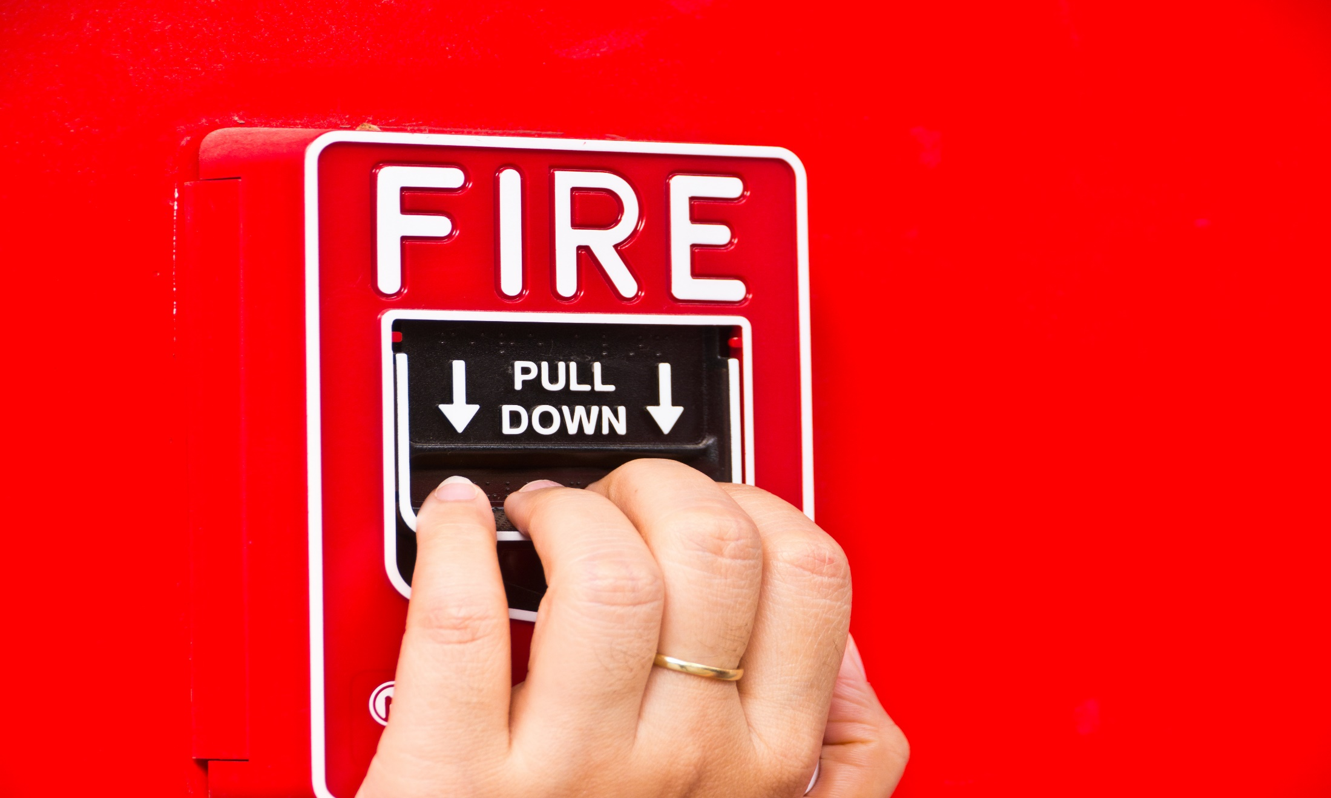
Cómo protegerse
Activar la alarma
Llama al departamento de bomberos/número de emergencias
Combatir el fuego si es pequeño, del tamaño de una papelera o más pequeño.
Notes:
Cómo protegerse
Primero, siempre activa la alarma de incendio del edificio para alertar a los compañeros y clientes primero. Luego, llame al departamento de bomberos o a otro número de emergencia. Sólo entonces intente combatir el fuego, y sólo si es del tamaño de una papelera o más pequeño.

Slide 6
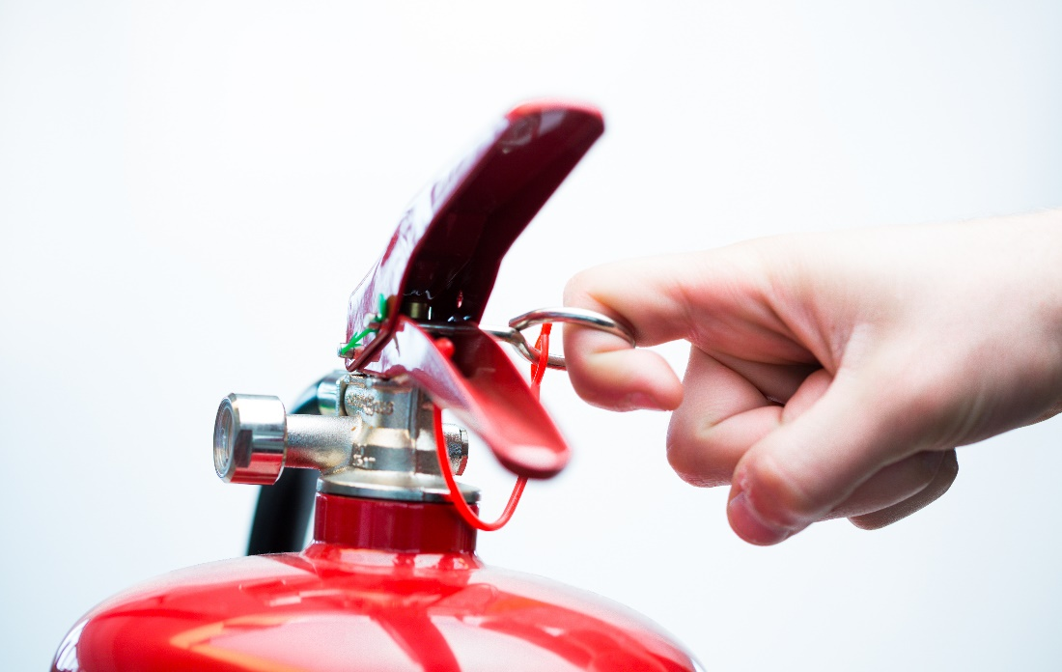
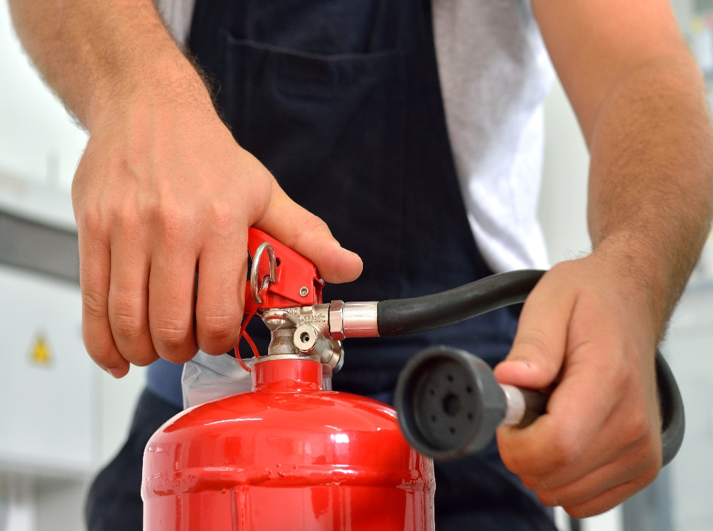
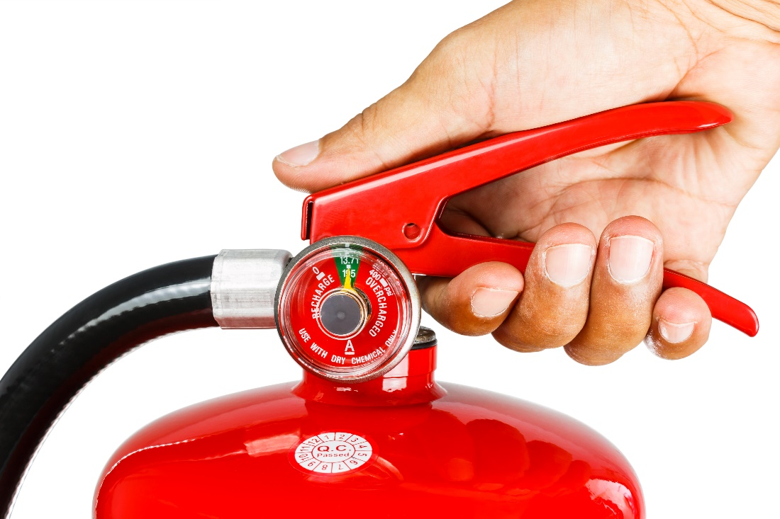
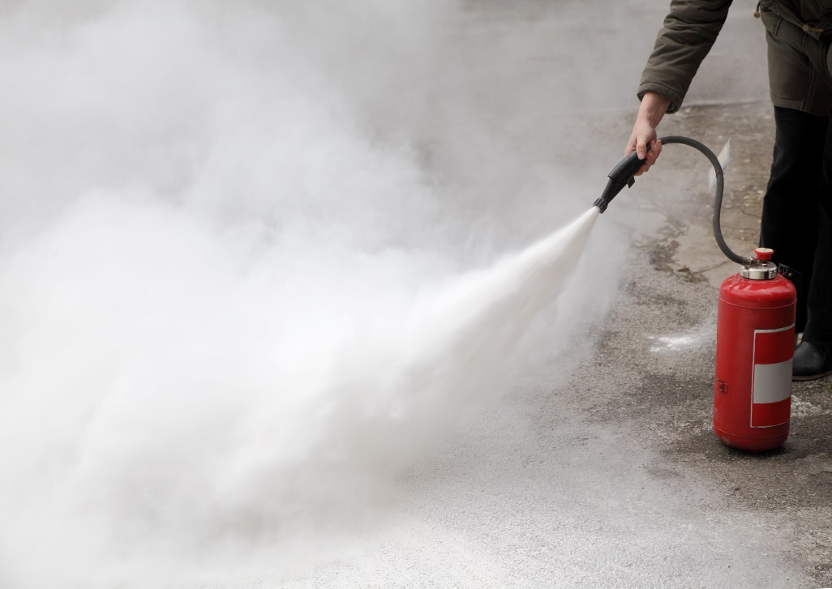
Cómo protegerse
Pull
Aim
PASS
(Pull) Tire de la clavija o quite la correa de plástico de bloqueo
(Aim) Apunta bajo la base de las llamas
(Squeez) Apriete la palanca y el mango juntos
(Sweep) Barrer de lado a lado...
Squeeze
Sweep
Notes:
Cómo protegerse
Aquí está su palabra clave para la seguridad:
Tire del pasador o quite la correa de plástico de bloqueo.
Esta acción desbloquea la palanca y permite que el extintor se descargue.
Asegúrese de tener el tipo correcto de extintor para el fuego. Por ejemplo, nunca use agua en un incendio eléctrico o podría arriesgarse a una descarga eléctrica.
Apunta bajo la base de las llamas, no al humo.
Mantenga la boquilla apuntando bajo hacia la base del fuego y párese a unos metros del fuego.
Apriete la palanca y la manija juntas para descargar el extintor.
Suelte la palanca cuando quiera dejar de descargar para comprobar el estado del fuego.
Barre de lado a lado.
Apunta con cuidado, ya que sólo tienes unos 10 o 20 segundos de agente extintor, dependiendo del tamaño y tipo de extintor.
Golpea todos los lados del fuego y cualquier punto perdido.
Cuando el fuego parezca estar apagado, comprueba si hay brasas vivas.
Vigila los brotes repentinos cuando las brasas calientes se expongan al aire.

Slide 7
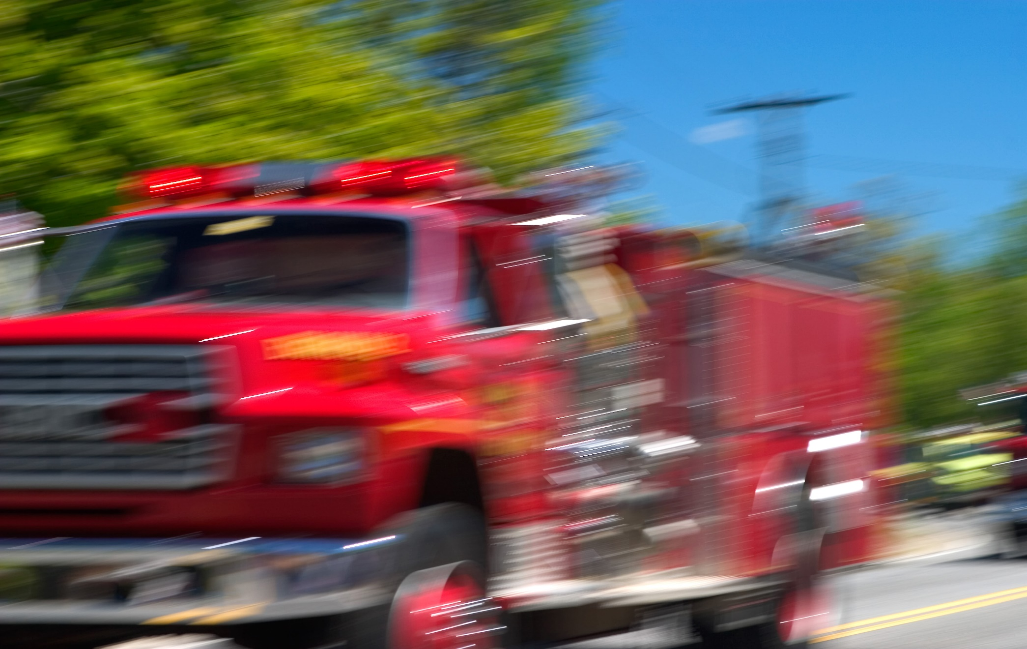
Cómo protegerse
Nunca intente combatir un incendio en un espacio cerrado.
Siempre déjese una ruta de escape.
Nunca vuelvas a entrar en un incendio por nada ni por nadie.
Notes:
Cómo protegerse
Nunca intente combatir un incendio en un espacio cerrado como un almacén.
El humo y los gases del fuego, junto con el contenido del extintor, podrían desplazar el oxígeno y provocar la pérdida de la conciencia.
Su ruta de escape también podría estar cortada por el fuego o el humo.
Combate el fuego mientras retrocedes hacia la salida. Siempre deja una ruta de escape.
Nunca te dejes atrapar en una habitación con una sola salida.
Si el extintor no apaga el fuego, tendrá que salir rápidamente y con seguridad.
Nunca vuelvas al fuego por nada ni por nadie. Alerta a los bomberos de cualquiera que pueda estar todavía en el edificio y déjalos hacer su trabajo.

Slide 8
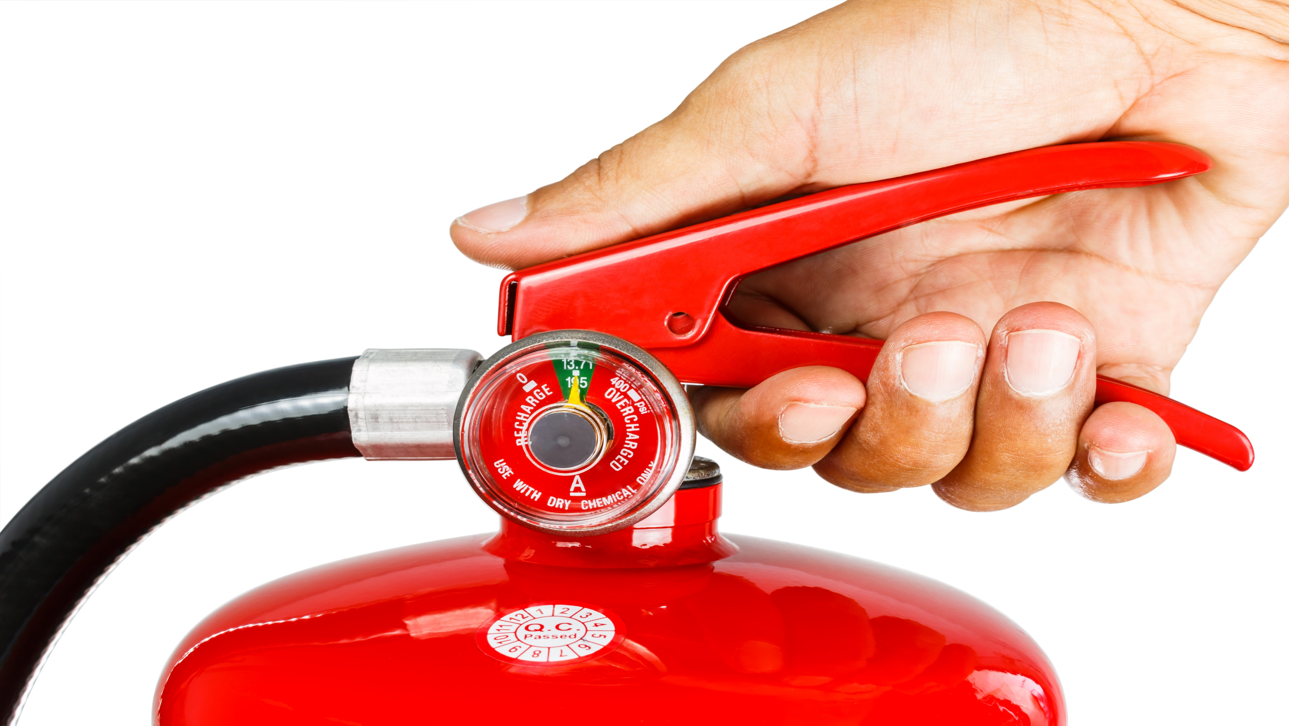
Conclusión
Planificando con antelación y sabiendo cómo manejar un extintor de incendios portátil, se mantendrá la calma y reaccionará rápidamente en una emergencia.
Tómese en serio la lucha contra el fuego, podría ser su puerto de acceso a la seguridad.
Notes:
Conclusión
Planificando con antelación y sabiendo cómo manejar un extintor de incendios portátil, se mantendrá la calma y reaccionará rápidamente en una emergencia.
Tómese en serio la lucha contra el fuego, podría ser su puerto de acceso a la seguridad.

